Slide 1
Математика
1 клас
Урок 28
Число і цифра 9.
Поняття «дев'ятий»

Slide 2
Організація класу
Добрий день, дорогі друзі!
Добрий день!
На вас чекає гарний день.
Бачу, всі веселі і здорові
До уроку всі готові!

Slide 3
Організація класу. Правила уроку «Дай мені 5»
ротик мовчить
вуха слухають
очі дивляться
руки, ноги не рухаються
голова працює
Дай мені 5

Slide 4
Полічи цифри в порядку зростання

Slide 5
Полічи цифри в порядку спадання

Slide 6
Повторення складу числа 8. Гра «Засели будиночок 8»
8
+
1
7
+
2
6
+
3
5
+
4
4
+
5
3
+
6
2
+
7
1

Slide 7
Віршована задача
Якось в морі плив дельфін.
Сам-однісенький був він.
Потім ще сім припливло.
Скільки ж їх усіх було?

Slide 8
Віршована задача
Йшов лелека по воді
І шукає жаб собі.
Три – сховались у траві,
Шість – в осоці молодій.
Скільки жабок заховались,
Щоб лелеці не дістатись?

Slide 9
Повідомлення теми та завдань уроку
Серед інших цифр одна
Можу всіх заплутать я.
Бо якщо перевернусь,
То на «6» перетворюсь.
Йшли по цифрах по порядку
І дійшли ми до дев’ятки.
Любі хлопчики й дівчатка,
Ось прийшла до нас дев’ятка.
Дев’ять
Сьогодні ми будемо вивчати число і цифру 9.
Навчимося писати цифру 9.
1
2
3
4
5
6
7
8
9

Slide 10
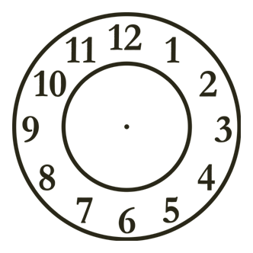
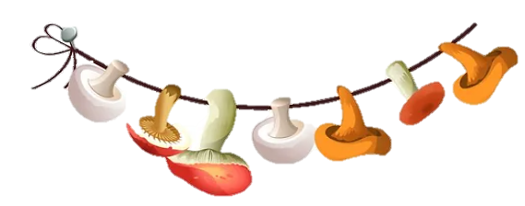
Число і цифра 9
Що зображено на кожному малюнку?
Підручник.
Сторінка
25

Slide 11
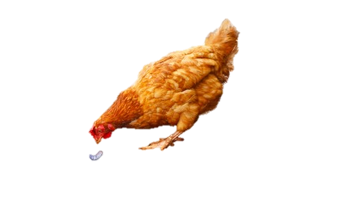
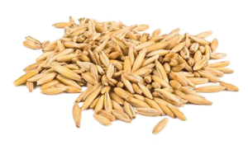
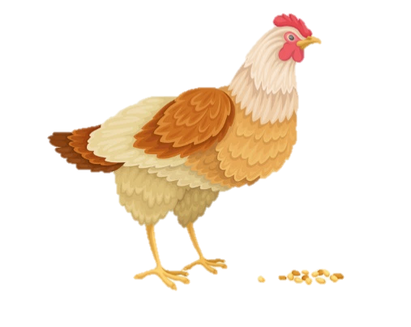
Число і цифра 9
Скільки курей є біля годівниці? Скільки стане?
Як утворюється число 9?
8
1
8 + 1 = 9
Підручник.
Сторінка
25

Slide 12
Робота в зошиті
Розглянь малюнок. Запиши пропущені числа або домалюй кружечки.
Зошит.
Сторінка
24
1
2
3
4
5
6
7
8
9

Slide 13
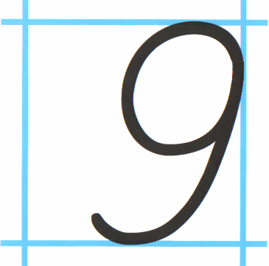
Робота в зошиті
Допиши за зразком.
Зошит.
Сторінка
24

Slide 14
Робота в зошиті
Доповни склад числа 9.
9
9
9
9
9
8
1
7
2
6
3
5
4
4
5
Зошит.
Сторінка
24

Slide 15
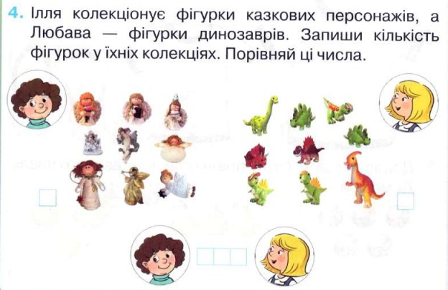
Робота в зошиті
9
9
Зошит.
Сторінка
24

Slide 16
Бліц обчислення
7+1
=8
До 7 додати 1
4+2
=6
7 плюс 1
2+3
=5
7 збільшити на 1
4+4
=8
Сума чисел 7 і 1
5+2
=7

Slide 17
Розв’яжи задачу за схемою
5
?
4
5+4
= 9

Slide 18
«Сусідні» числа
Назви й запиши «сусідів» числа 6;
«сусідів» числа 8;
«сусідів» числа 5.
5
6
7
7
8
9
4
5
6

Slide 19
Закріплення вивченого матеріалу. Порівняння
9
>
8

Slide 20
Закріплення вивченого матеріалу. Порівняння
6
<
8

Slide 21
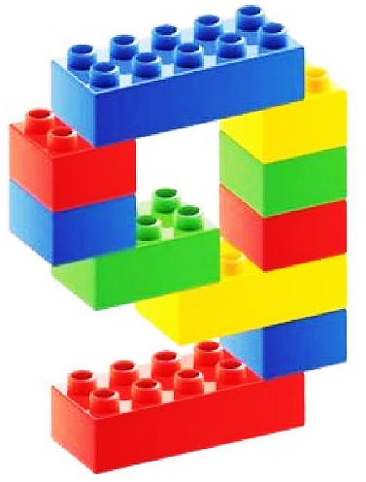
Вправа «Мікрофон
Яке число вивчали на уроці?
На якому місці стоїть число 9?
Як утворити число 9 від числа 8?
Які числа менші за число 9?
Більші від числа 9?
Назви попереднє та наступне числа до 9.
З яких цеглинок (за кольором та формою) складено число 8?

Slide 22
Рефлексія. Обери відповідну цеглинку LEGO
Цеглинку лего підійміть, зустріч нашу оцініть.
Все було легко!
Я дуже втомився!
Було цікаво!
У мене все вийшло!
Було складно!

